Slide 2
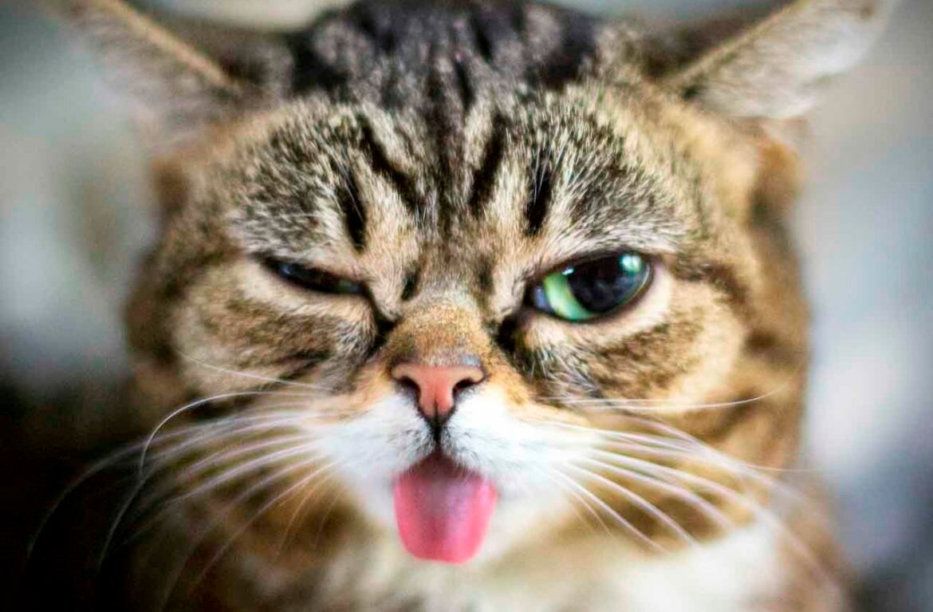
复习fùxí повторение

Slide 3
您
这
男
个
医生
哪
外语
奶奶
那
都
汉语
汉字
忙
是
中国
弟弟
谁
喝
妹妹

Slide 4
请翻译qĭng fānyì
1.Мой парень очень занят.
2.Это моя мама.
3.Тот (человек) кто? Из какой он страны?
4. Это моя бабушка по матери. Она – врач.
5.Мне очень нравится наш учитель иностранного языка.
喜欢xǐhuan - нравится

Slide 5
练习liànxí 发音fāyīn
zhē - zhī
zhé - zhí
zhě - zhǐ
zhè - zhì
shē - shī
shé - shí
shě - shǐ
shè - shì

Slide 6
Полутретий тон

Slide 7
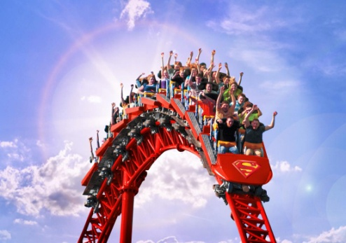
不 bù
bú
不要bú yào
不是bú shì
不喝bù hē
不忙bù máng
不好bù hǎo

Slide 8
课文一
А: Либо, а вон тот – кто это?
Б: Он – наш учитель.
А: А он из какой страны?
Б: Он – китаец. У нас все учителя - китайцы.

Slide 9
课文二
А: Здравствуйте, учитель Чень! Это мой младший брат, он – учитель иностранного языка.
Б: Привет!
А: А это мой друг.
Б: Привет. Ты – тоже учитель?
А: Здравствуйте! Я не учитель, я – врач.

Slide 10
课文二
Б: Либо, а это твоя бабушка по папе?
А: Нет, это моя бабушка по маме.
Б: Здравствуйте, бабушка!

Slide 11
国家
中国Zhōngguó
俄罗斯Éluósī - 俄国 Éguó
英国Yīngguó
德国Déguó
美国Měiguó
日本Rìběn
你是哪国人？nǐ shì nǎ guó rén？

Slide 12
专业zhuānyè
工人gōngrén рабочий
商人shāngrén бизнесмен
律师lǜshī юрист
厂长chǎngzhǎng директор завода
农民nóngmín фермер
跳舞者tiàowǔzhě танцов
会计 kuàijì бухгалтер
人力资源顾问 rénlì zīyuán gùwèn кадровый работник

Slide 13
拼音pīnyīn
1.这是陈老师吗？
_______________________________________
2.他哥哥是医生吗？
_______________________________________
3.您是哪国人？
_______________________________________
4.他是中国人。

Slide 14
汉字
匕
呢
老

Slide 15
玉 国家 宝宝bǎobǎo

Slide 16
矢
医生
时候shíhou

Slide 17
生 学生 生日

Slide 18
者 学者xuézhě 听者tīngzhě 说者shuōzhe

Slide 19
Итоговый диалог за 3 урока
Приветствие ( или вопрос «как дела?»)
Вопросы о родственниках (друзьях, любимых) – занят или нет, всё хорошо или нет.
Представление кого-либо + вопрос о гражданстве (родственника, друга, учителя, одноклассника)

Slide 20
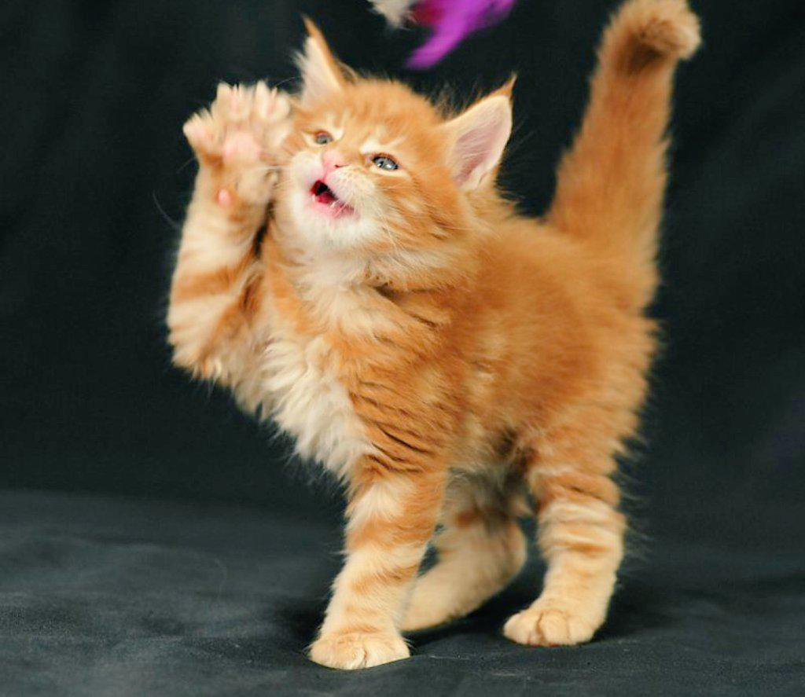
Аудиторные выражения
Qǐng tīng wǒ fāyīn.
Qǐng kàn hēibǎn.
Zàijiàn .
Qǐng dǎkāi shū.
Qǐng kāimén.

Slide 21
请……
读dú
看kàn
写xiě
听tīng
坐zuò

